Slide 1
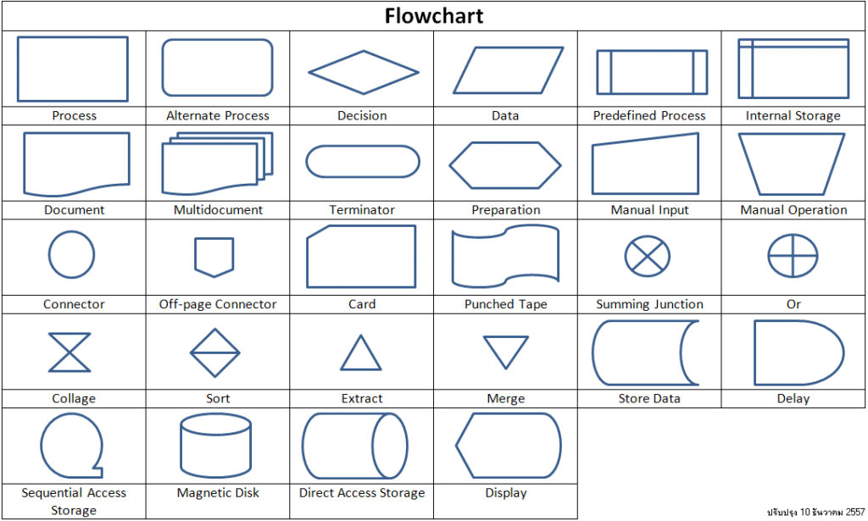

Slide 2
Start
สอบประมวลผล
คะแนน>50
ผ่าน
ไม่ผ่าน
คะแนน>75
ดีมาก
คะแนน>85
ดีเยี่ยม
ประกาศผลสอบ
end

Slide 3
ชื่อ-สกุล
สาขา
รหัสนักศึกษา
รหัสอาจารย์
นักศึกษา
M
N
การลงทะเบียน
รหัสนักศึกษา
คณะ
รหัสการลงทะเบียน
รหัสรายวิชา
M
N
ชื่อสกุลT
ชื่อรายวิชา
รายวิชา
อาจารย์
ชื่อสกุลE
รหัสอาจารย์
ชื่อรายวิชา
รหัสรายวิชา
รหัสวิชาE
ชื่อรายวิชา

Slide 4
Start
สอบประมวณผล
Score>50
คะแนน>50
Score<50
ผ่าน
ไม่ผ่าน
คะแนน>75
ดีมาก
คะแนน>85
ดีมาก
ประกาศผลสอบ
end

